Slide 1
第八讲 完全竞争市场
余一帆
2019.11.14

Slide 2
Recap
厂商追求利润最大化。
生产要素：劳动和资本。
短期劳动是可变要素，资本是固定要素，长期都可变。
给定投入或者给定产量，如何生产？
生产给定产量Q的短期和长期成本是多少？

Slide 3
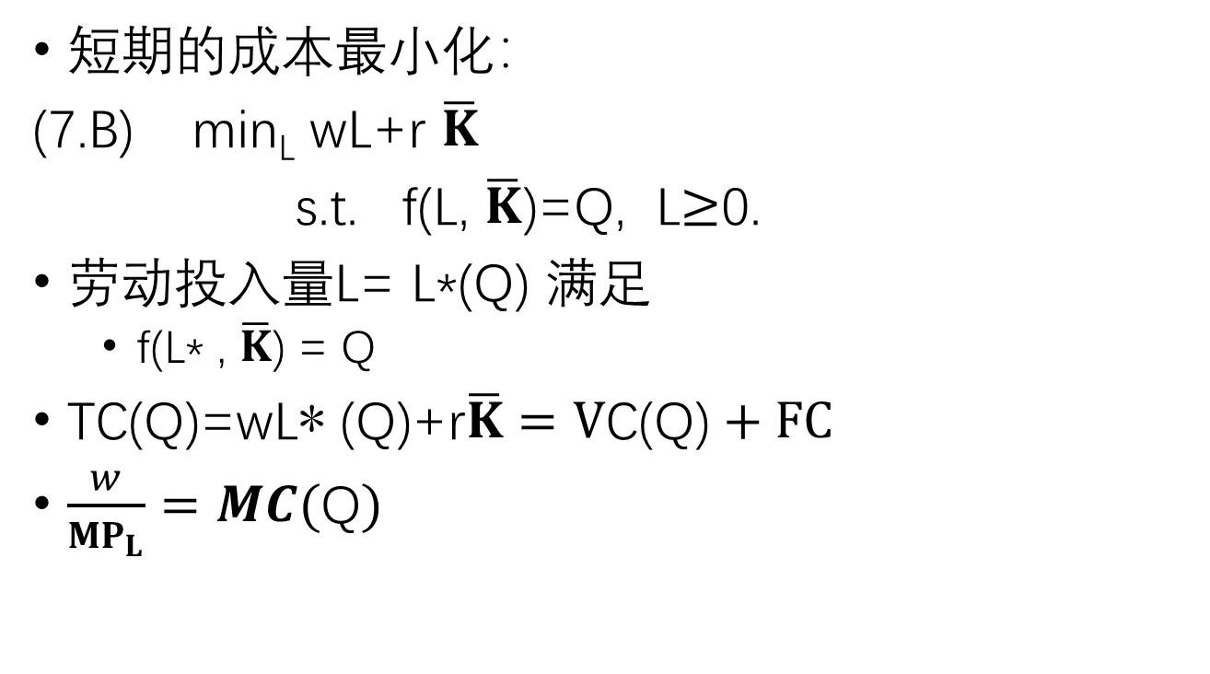
Recap
短期的成本最小化：
(7.B) min_{L} wL+r $\overline{K}$
s.t. f(L, $\overline{K}$)=Q, L$≥$0.
劳动投入量L= L*$\text{(}\text{Q}\text{)}$ 满足
f(L* , $\overline{K}$) = Q
$\text{TC}\text{(}\text{Q}\text{)=}\text{wL}\text{∗ (}\text{Q}\text{)+}\text{r}\overline{K}=V\text{C}\text{(}\text{Q}\text{)}+FC$
$\frac{w}{MP_{L}}=MC(\text{Q})$

Slide 4
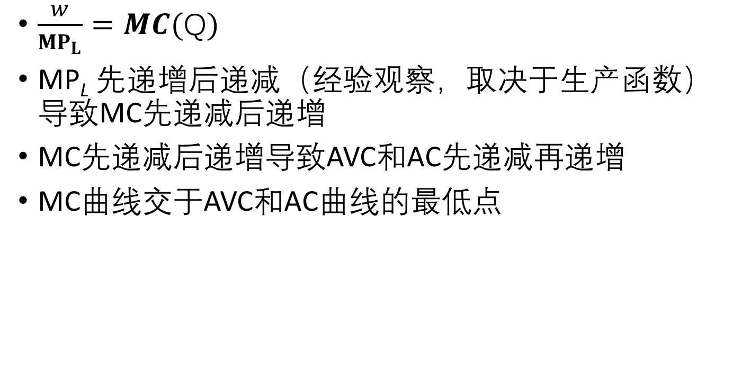
Recap
$\frac{w}{MP_{L}}=MC(\text{Q})$
MP_{L} 先递增后递减（经验观察，取决于生产函数）导致MC先递减后递增
MC先递减后递增导致AVC和AC先递减再递增
MC曲线交于AVC和AC曲线的最低点

Slide 5
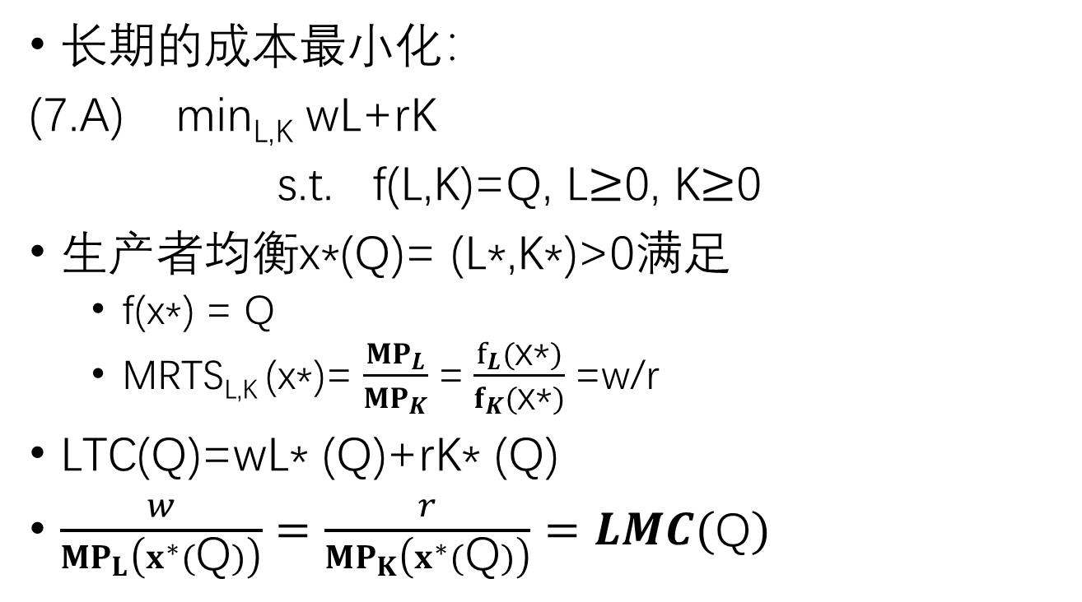
Recap
长期的成本最小化：
(7.A) min_{L,K} wL+rK
s.t. f(L,K)=Q, L$≥$0, K$≥$0
生产者均衡x*(Q)= (L*,K*)>0满足
f(x*) = Q
MRTS_{L,K} (x*)= $\frac{{MP}_{L}}{{MP}_{K}}$= $\frac{f_{L}(\text{x}\text{∗})}{f_{K}(\text{x}\text{∗})}$=w/r
$\text{LTC}\text{(}\text{Q}\text{)=}\text{wL}\text{∗ (}\text{Q}\text{)+}\text{rK}\text{∗ (}\text{Q}\text{)}$
$\frac{w}{MP_{L}\left(x^{∗}(\text{Q})\right)}=\frac{r}{MP_{K}\left(x^{∗}(\text{Q})\right)}=LMC(\text{Q})$

Slide 6
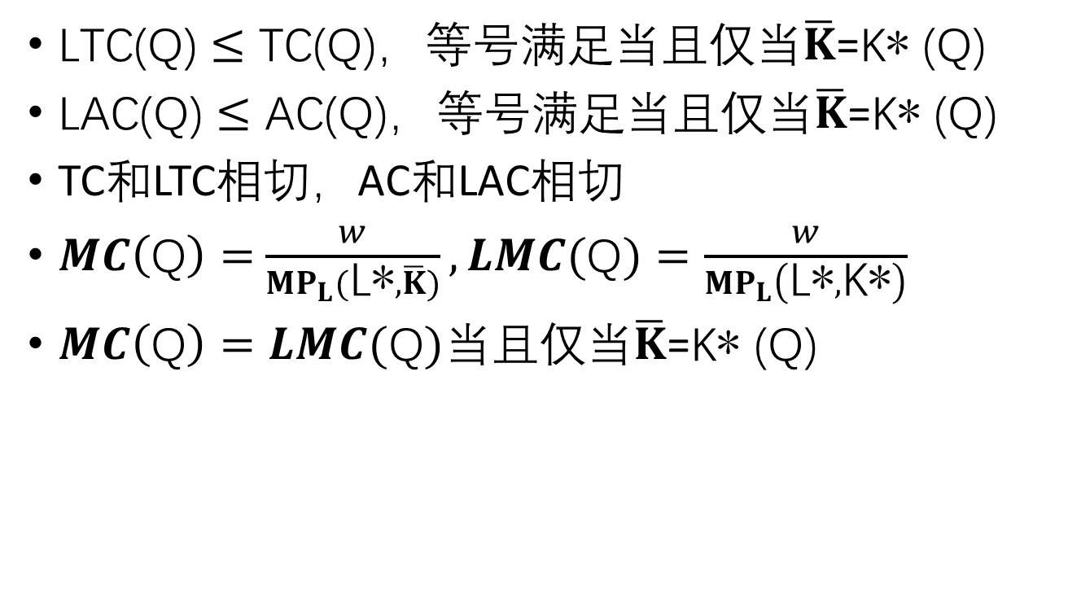
Recap
$\text{L}\text{TC}\text{(}\text{Q}\text{)}≤\text{TC}\text{(}\text{Q}\text{)}，$等号满足当且仅当$\overline{K}$=$\text{K}\text{∗ (}\text{Q}\text{)}$
$\text{LAC}\text{(}\text{Q}\text{)}≤\text{AC}\text{(}\text{Q}\text{)}，$等号满足当且仅当$\overline{K}$=$\text{K}\text{∗ (}\text{Q}\text{)}$
TC和LTC相切，AC和LAC相切
$MC\left(\text{Q}\right)=$ $\frac{w}{MP_{L}(\text{L}\text{∗},\overline{K})},LMC(\text{Q})=\frac{w}{MP_{L}\left(\text{L}\text{∗},\text{K}\text{∗}\right)}$
$MC\left(\text{Q}\right)=LMC(\text{Q})$当且仅当$\overline{K}$=$\text{K}\text{∗ (}\text{Q}\text{)}$

Slide 7
完全竞争市场

Slide 8
厂商供给
厂商如何决定价格和供给数量？这要依赖于厂商的
技术
目标
市场结构
竞争者行为
市场中其它厂商的数量多少？
其它厂商的决策是否影响自身的收益？

Slide 9
市场的定义
市场是一群相互交易商品和服务的经济主体，以及相应的交易机制和规则的集合。
市场定义的几个重要方面
商品：所谓商品, 既可以是指某种特殊的商品, 如大米、猪肉等, 也可以是指许多不同商品的集合, 如劳动、 资本等。
买卖：任何一个市场都离不开买者和卖者。 没有买者和卖者, 也就没有市场, 而买者和卖者的行为就是市场的需求和供给。
联系：包括三个方面——首先是买者之间的联系。其次是卖者之间的联系。最后是买者和卖者之间的联系。
进出市场的难易程度：有的市场进出比较容易, 有的市场进出则相对困难, 如进入会遇到严重的障碍, 退出会遭受很大的损失。

Slide 10
市场的划分
根据买着和卖者力量对比：
买方市场：买方占优势，交易主要由买方左右。供给量超过需求量。
卖方市场：卖方占优势，交易主要由卖方左右。商品短缺，供不应求。计划经济。
买方市场有利于生产者竞争：销售、价格、质量、技术、成本。有利于消费者主权实现。
产品性质：
产品市场：生产最终产品满足消费者。
农产品：粮食、水果、蔬菜。
工业消费品：家电、家具、服装。
生产资料：化肥、水泥、钢材。
要素市场：提供生产要素满足生产者中间投入需要的市场。
资本市场，劳动，土地，企业家，技术。

Slide 11
市场结构
完全竞争：许多厂商都生产同质的产品。每家厂商的产量相对于整个市场来说都很小。
垄断：仅有一家厂商决定着供给量和市场出清价格。
垄断竞争：很多厂商，每家厂商生产的产品稍有差异。
寡头：几家厂商，每家厂商的决策影响其它厂商的收益。
同质\差异化产品

Slide 12
市场结构
根据厂商数量、产品差异程度、厂商所占市场份额、进入退出市场的难易程度以及厂商对价格的影响力等因素对市场结构进行分析：
 | 完全竞争 | 垄断 | 垄断竞争 | 寡头
产品份额 | 微不足道 | 比较多 | 比较少 | 独占
产品差异 | 毫无差异 | 同质 | 不全相同 | 同质/差异
进出难度 | 最容易 | 最难 | 次易 | 次难
厂商数量 | 非常多 | 只有一个 | 很多 | 几个
例如： 农业 公用事业 普通制造业 重工

Slide 13
市场和厂商的需求曲线
不同市场结构下的厂商面临的需求函数不同
在理解“厂商面临的需求函数”时, 不要把它误解为“市场的需求”。
“市场需求” 指的是对某个市场上全部产品的需求, 而“企业面临的需求”则是对市场上某个企业的产品的需求。
市场需求函数取决于消费者的行为, 企业面临的需求函数不仅取决于消费者行为, 常常还要取决于同一市场中其他企业的行为。

Slide 14
厂商的决策
厂商的经济目标：利润最大化
管理者可能关注其他目标
产量最大化
市场份额最大化
非盈利目标的影响
从长远来看，投资者不会支持
没有利润，在竞争性行业中无法生存

Slide 15
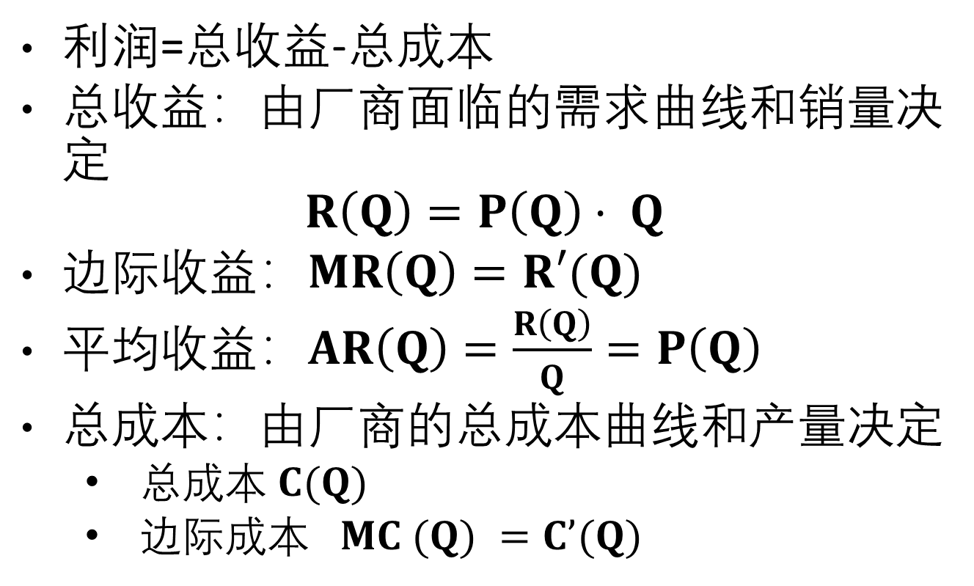
利润最大化问题
利润=总收益-总成本
总收益：由厂商面临的需求曲线和销量决定
$$R\left(Q\right)=P\left(Q\right)⋅ Q$$
边际收益：$MR\left(Q\right)=R′(Q)$
平均收益：$AR\left(Q\right)=\frac{R\left(Q\right)}{Q}=P\left(Q\right)$
总成本：由厂商的总成本曲线和产量决定
总成本 $C(Q)$
边际成本 $MC (Q) =C’(Q)$

Slide 16
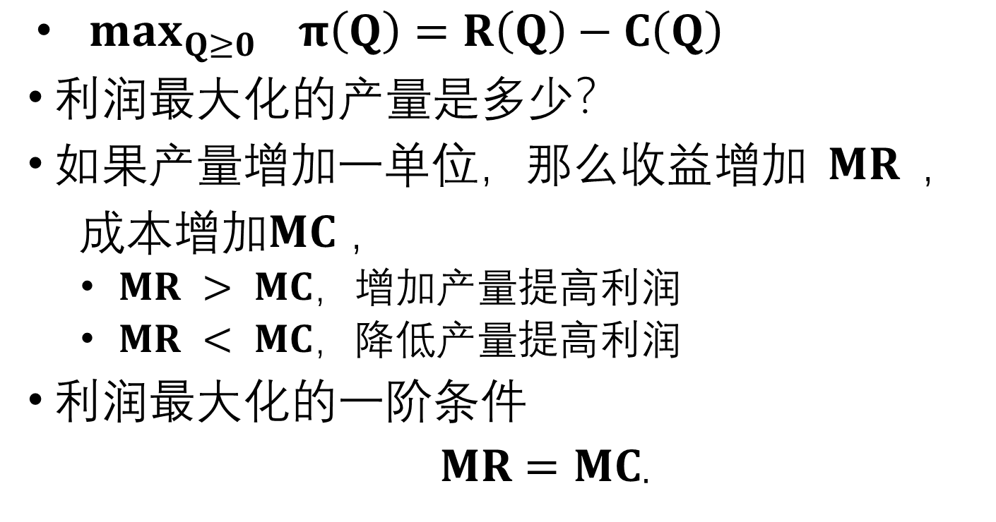
利润最大化问题
$max_{Q≥0} π\left(Q\right)=R\left(Q\right)−C\left(Q\right)$
利润最大化的产量是多少？
如果产量增加一单位，那么收益增加$MR$，
成本增加$MC$ ，
$MR > MC$，增加产量提高利润
$MR < MC$，降低产量提高利润
利润最大化的一阶条件
$MR=MC$.

Slide 17
完全竞争市场-短期

Slide 18
完全竞争
买卖人数众多
产品同质
所有厂商的产品完全替代
质量、特征相同
自由进出市场
厂商进入或退出一个行业没有特殊的成本
厂商容易进入或退出市场
消费者容易从一个厂商切换到另一个

Slide 19
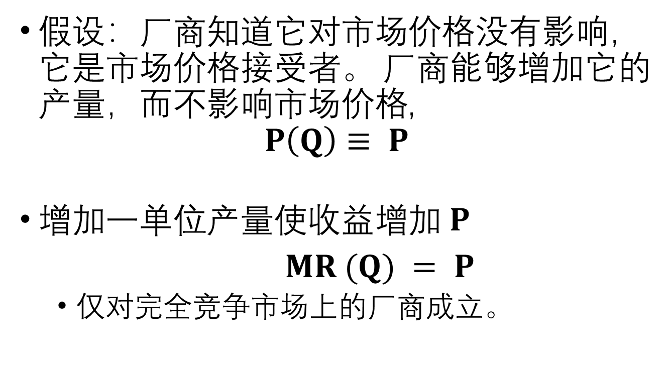
完全竞争
假设：厂商知道它对市场价格没有影响，它是市场价格接受者。 厂商能够增加它的产量，而不影响市场价格,
$$P\left(Q\right)≡ P$$
增加一单位产量使收益增加 $P$
$MR (Q) = P$
仅对完全竞争市场上的厂商成立。

Slide 20
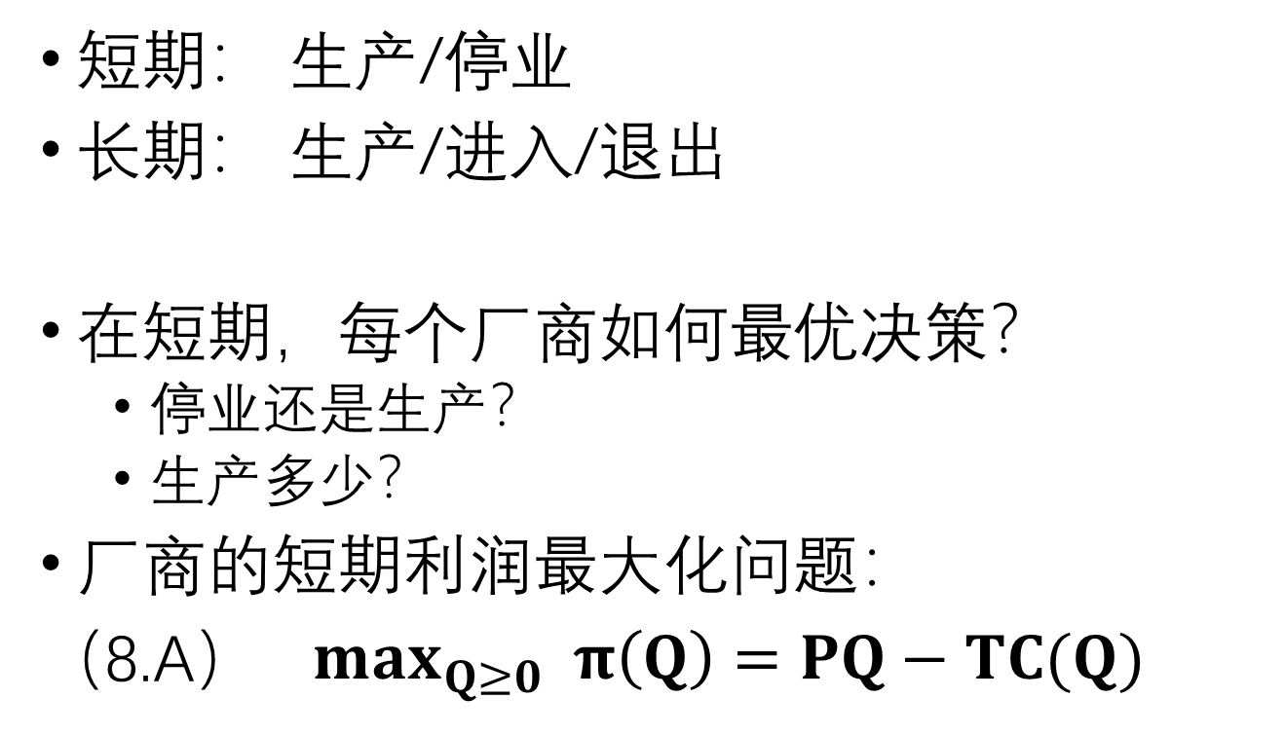
竞争厂商的短期供给决策
短期： 生产/停业
长期： 生产/进入/退出
在短期，每个厂商如何最优决策？
停业还是生产？
生产多少？
厂商的短期利润最大化问题：
（8.A） $max_{Q≥0} π\left(Q\right)=PQ−TC(Q)$

Slide 21
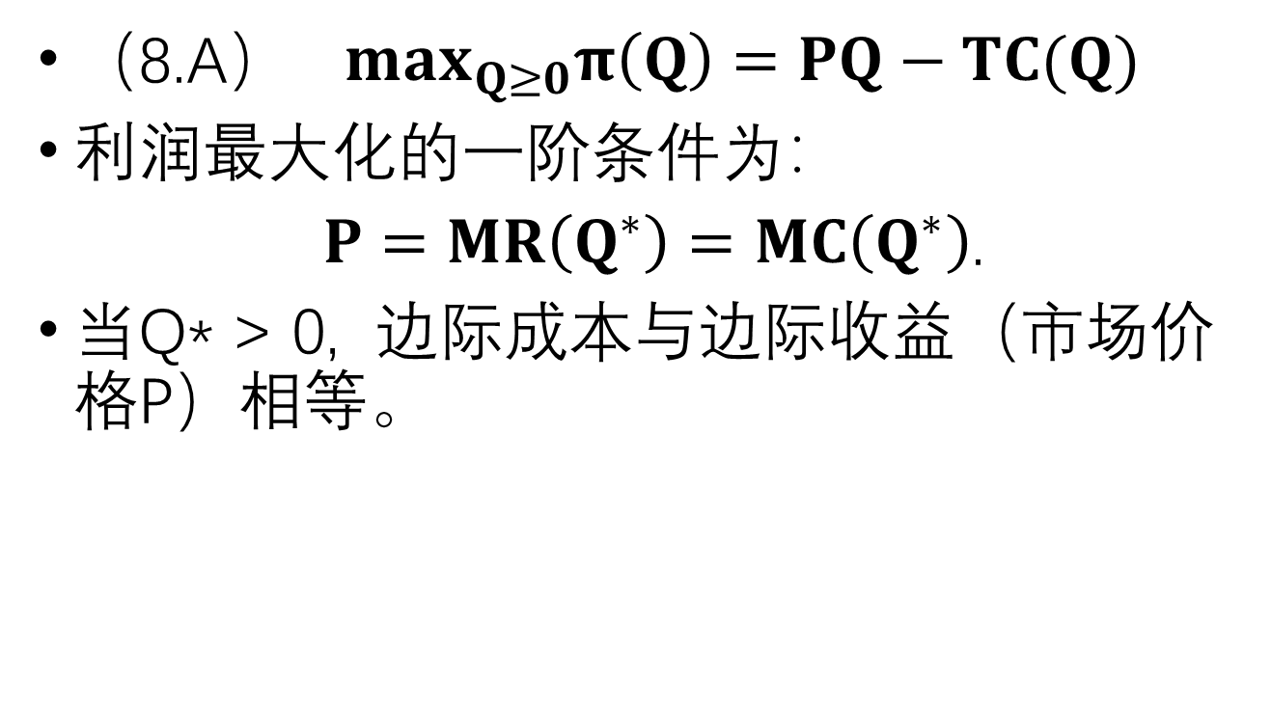
竞争厂商的短期供给决策
（8.A） $max_{Q≥0}π\left(Q\right)=PQ−TC(Q)$
利润最大化的一阶条件为：
$P=MR\left(Q^{∗}\right)=MC\left(Q^{∗}\right)$.
当Q* > 0, 边际成本与边际收益（市场价格P）相等。

Slide 22

*厂商的短期供给决策
若满足$P=MC\left(Q^{∗}\right)$ 的$Q^{∗}$为局部极大值，有二阶必要条件
$π^{′′}\left(Q^{∗}\right)=−MC^{′}\left(Q^{∗}\right)≤0$
$即Q^{∗}$在边际成本递增的区域。

Slide 23
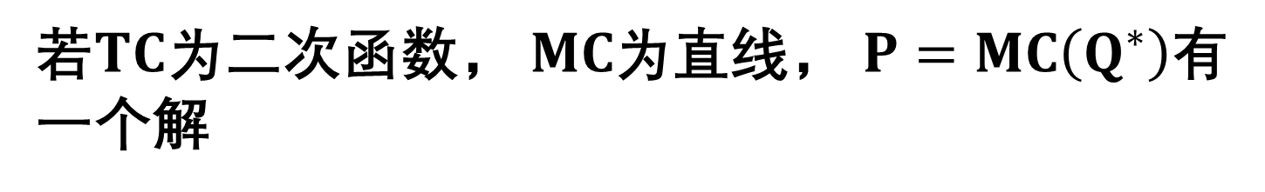
*厂商的短期供给决策
$
P
Q*
Q
若$TC$为二次函数，$MC$为直线， $P=MC\left(Q^{∗}\right)$有一个解

Slide 24
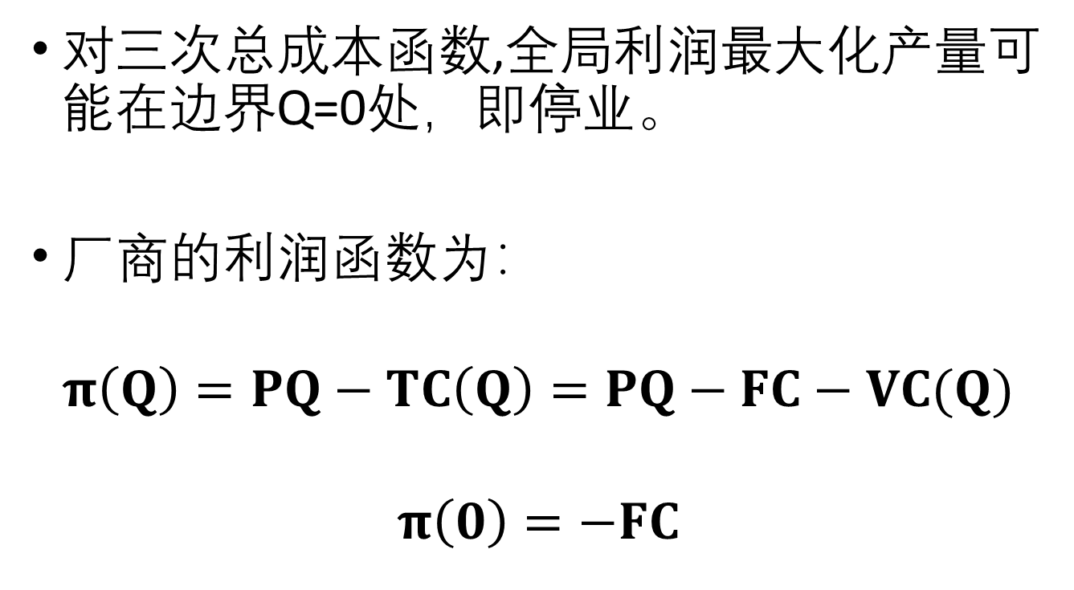
厂商的短期供给决策
对三次总成本函数,全局利润最大化产量可能在边界Q=0处，即停业。
厂商的利润函数为：
$$π\left(Q\right)=PQ−TC\left(Q\right)=PQ−FC−VC(Q)$$
$$π\left(0\right)=−FC$$

Slide 25
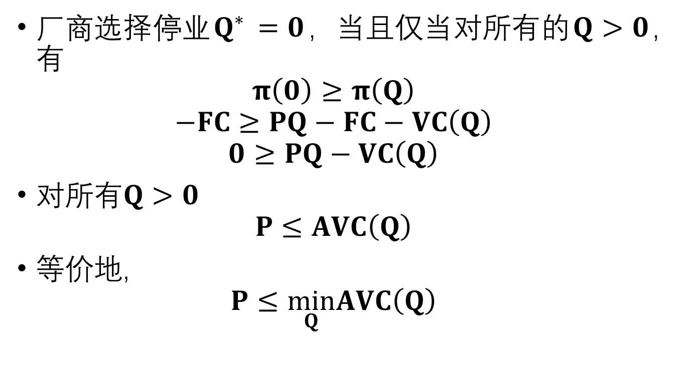
厂商的短期供给决策
厂商选择停业$Q^{∗}$ $=0$，当且仅当对所有的$Q>0$，有
$$π\left(0\right)≥π\left(Q\right)$$
$$−FC≥PQ−FC−VC\left(Q\right)$$
$$0≥PQ−VC\left(Q\right)$$
对所有$Q>0$
$$P≤AVC\left(Q\right)$$
等价地,
$$P≤\min_{Q}AVC\left(Q\right)$$

Slide 26
厂商的短期供给决策(是否停业)
$
停业点
AVC
min AVC
P
Q
P < min AVC， Q*= 0.

Slide 27
厂商的短期供给决策（如生产，生产多少）
$
MC
P
min AVC
Q*(P)
Q
P > min AVC， 生产Q*>0 满足 P=MC(Q*).

Slide 28
厂商的短期供给曲线
$
MC
P
AVC
min AVC
在minAVC有，MC=AVC为什么？
P’
Q*(P’)
Q*(P)
Q*
P < min AVC， 停产
P > min AVC， 生产

Slide 29
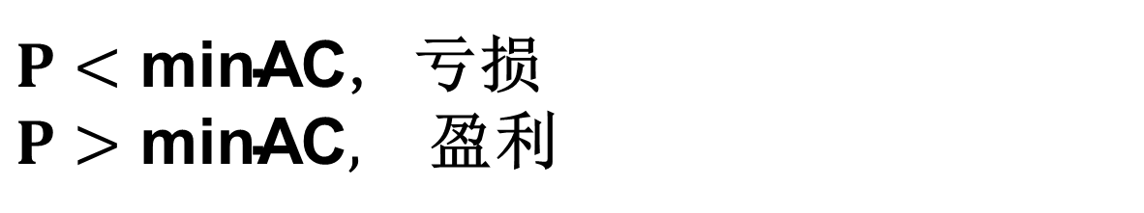
厂商的短期盈亏
$
0利润点
MC
AC
minAC
在minAC有，MC=AC
为什么？
Q
$P<\text{minAC}$, 亏损
$P>\text{minAC},$ 盈利

Slide 30
盈亏与利润最大化
盈亏与利润最大化的关系
企业按利润最大化产量生产的结果可能是盈利、亏损和不亏不盈。企业的利润最大化和盈亏含义并不相同。
利润最大化意味着：企业在现有条件下已经做到了最好
企业盈亏，还取决于市场价格（客观条件）。
市场价格过低时企业可能亏损，但利润最大化条件下，亏损最小：此时利润最大化=亏损最小化
市场价格较高时企业盈利，利润最大化条件下，盈利最大化

Slide 31
亏损时的决策
继续生产OR决定停产?答案取决于停产是否会有损失, 以及如果有损失, 这个损失又有多大。
停产的损失：短期存在不变成本，停产会造成不变成本的损失（-FC）。
继续生产：若停产而导致的不变成本的损失比继续生产的损失还要大，则继续生产（P>minAVC）
停产：继续生产的损失增加大于停产的不变成本损失时, 企业便可决定停产（P<minAVC）
停业点：P= minAVC

Slide 32
沉没成本
停产意味着产出为零 (但厂商依然在市场中且担负着固定成本)。
过去的固定投入不影响现在的决策
沉没成本是无关的（Bygone is bygone）True?
停产点并不表示退出。退出意味着离开这个行业，厂商只有在长期时才可以做这样的决策。

Slide 33
沉没成本
你花了1000元买了演唱会门票，但是突然发现找不到了，怎么办？
你去影院看电影，在头15分钟内你意识到这是你看过的最差的片子，怎么办？
你花了1000元办了健身房的会员，但是你的关节扭伤了，你会继续去健身房么？

Slide 34
沉没成本
一双昂贵但是不合脚的鞋子，是丢掉还是继续穿？
在大学专业学了一年半，发现这个专业不适合自己，是继续还是转别的专业？
恋爱半年之后，发现彼此并不适合。是拖了又拖，还是好心分手？
陷入泥潭的战争？

Slide 35
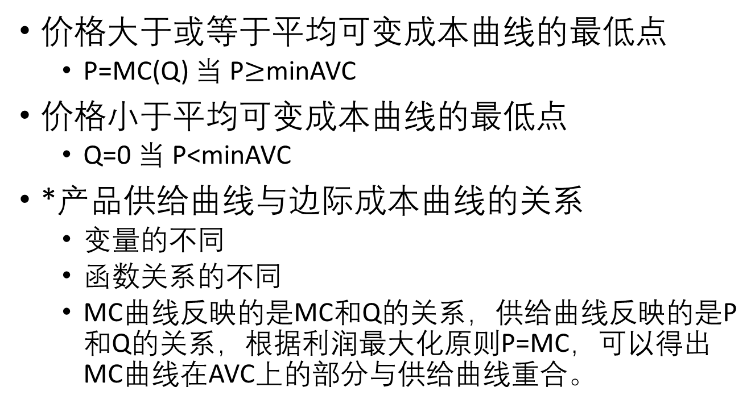
企业的短期供给曲线
价格大于或等于平均可变成本曲线的最低点
P=MC(Q) 当 P$≥$minAVC
价格小于平均可变成本曲线的最低点
Q=0 当 P<minAVC
*产品供给曲线与边际成本曲线的关系
变量的不同
函数关系的不同
MC曲线反映的是MC和Q的关系，供给曲线反映的是P和Q的关系，根据利润最大化原则P=MC，可以得出MC曲线在AVC上的部分与供给曲线重合。

Slide 36
行业的短期供给
行业中单个厂商的供给决策是如何加总得到整个行业的供给曲线的？
由于每个厂商都是价格接受者，在给定价格水平下的总行业供给为在该价格下所有单个厂商供给的总和。

Slide 37
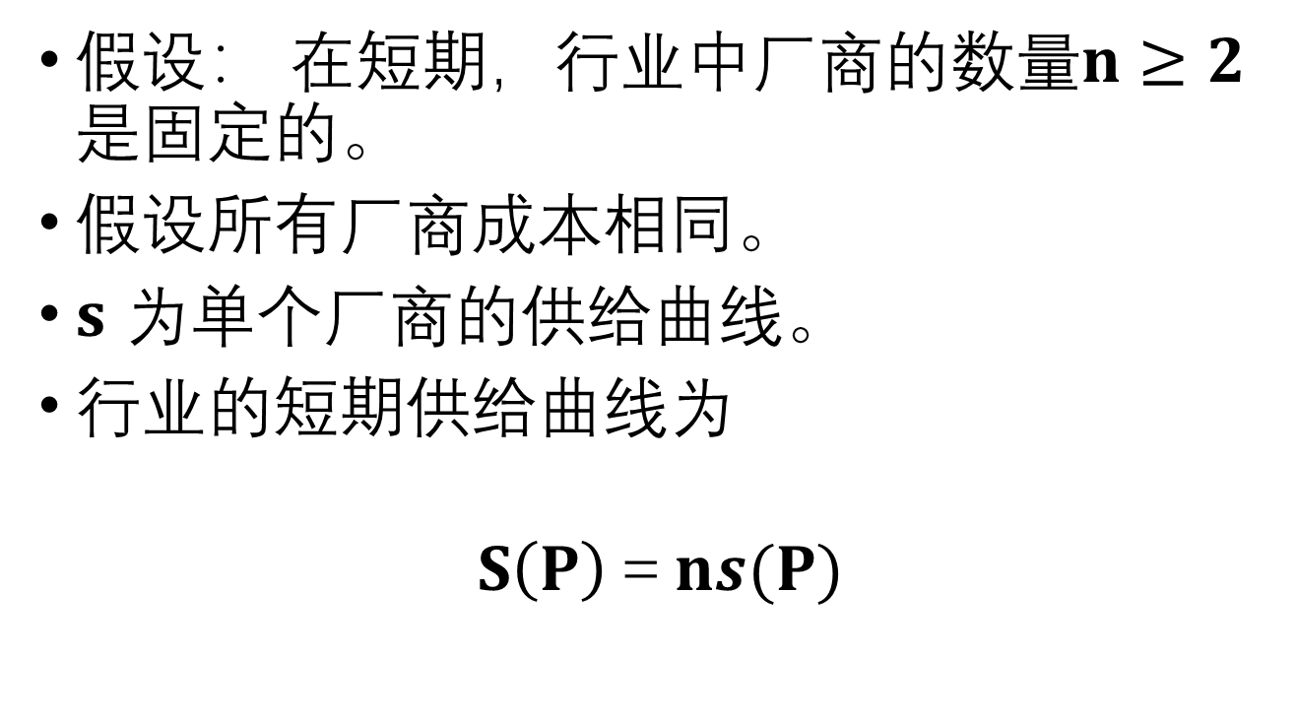
行业的短期供给
假设： 在短期，行业中厂商的数量$n≥2$是固定的。
假设所有厂商成本相同。
$s$ 为单个厂商的供给曲线。
行业的短期供给曲线为
$$S（P）＝ns(P)$$

Slide 38
产品市场与要素市场
假设1：市场供给增加不会引起要素价格上涨
该市场对要素的需求占整个要素市场的规模很小
随着价格上升，行业供给加总时的厂商供给曲线𝒔是厂商的原供给曲线。

Slide 39
要素价格不变
P
MC
假定：产品市场价格变化，所有厂商对相关要素的需求仅构成该要素市场需求微不足道的一部分。所有企业改变产量的行为不会会改变要素的价格, 因而短期MC曲线不变。
P0
O
Q0
Q
由于产品价格的变化不影响要素市场的价格, 故产品市场的供给曲线S是所有企业边际成本曲线的简单水平相加。
P
S
P0
O
nQ0
Q

Slide 40
产品市场与要素市场
假设2：市场供给增加引起要素价格上涨效应
在某些行业，一些关键投入的供给是有限的（比如，适宜耕种的土地数量）
该市场对要素的需求占整个要素市场的规模较大
随着价格上升，行业供给加总时的厂商供给曲线𝒔不再是原供给曲线，而是更加陡峭。

Slide 41
要素价格上升
s
MC1
P
假定：产品价格变化, 所有企业改变产量的行为会改变要素（例如劳动力）的价格, 对每一个新的产品价格, 都有一条新的边际成本曲线（例：产品价格上升，短期MC曲线上移）。
MC
C
P1
B
P0
A
P
S
O
Q0
Q2
Q1
Q
市场的短期供给曲线是所有企业的真正的短期供给曲线的水平相加。
P0
O
nQ0
Q

Slide 42
完全竞争市场-长期

Slide 43
厂商的长期供给决策
长期是指厂商可以调整资本投入水平，在所有的短期环境中进行决策。
厂商的长期供给决策与短期供给决策相比有什么特点？

Slide 44
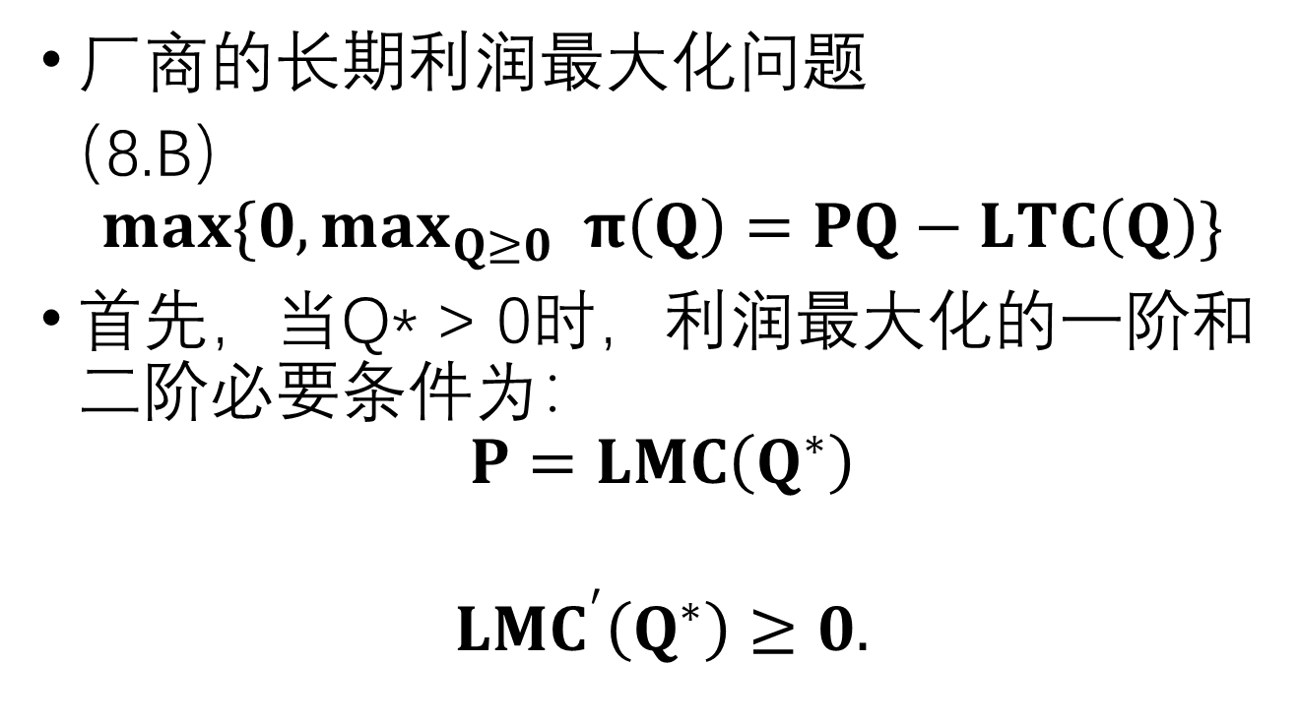
厂商的长期供给决策
厂商的长期利润最大化问题
（8.B）
$$max\{0, max_{Q≥0} π\left(Q\right)=PQ−LTC\left(Q\right)\}$$
首先，当Q* > 0时，利润最大化的一阶和二阶必要条件为：
$$P=LMC\left(Q^{∗}\right)$$
$$LMC^{′}\left(Q^{∗}\right)≥0.$$

Slide 45
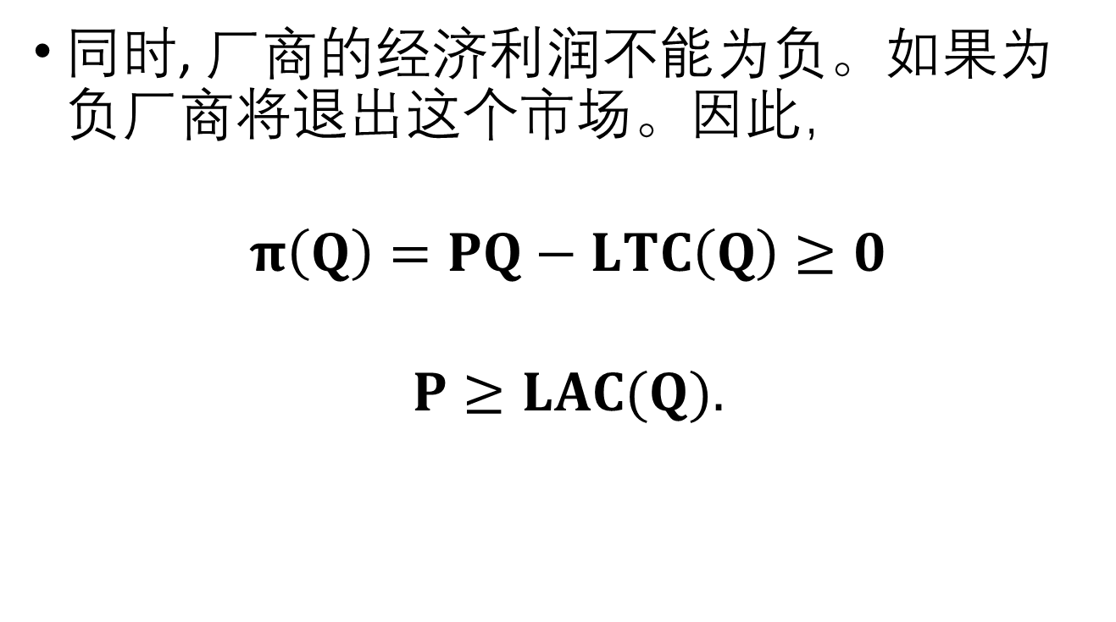
厂商的长期供给决策
同时, 厂商的经济利润不能为负。如果为负厂商将退出这个市场。因此，
$$π\left(Q\right)=PQ−LTC\left(Q\right)≥0$$
$$P≥LAC(Q).$$

Slide 46
厂商的长期供给决策
$/产出
LMC
厂商的长期供给曲线
p > LAC(Q)
LAC
Q

Slide 47
厂商规模调整
$/产出
AC
LMC
MC
LAC
Q

Slide 48
厂商规模调整
$/产出
AC
LMC
MC
LAC
p
Π_{s}
Π
Q_{sr}*
Q*
Q
厂商可以在长期通过扩大规模(资本)来增加利润

Slide 49
厂商的规模调整
$/产出
LMC
p
LAC
Π
Π_{s}
Q*
Q_{sr}*
Q
厂商可以在长期通过减小规模来增加利润

Slide 50
厂商规模调整
$/产出
AC
LMC
MC
LAC
p
Q_{sr}*
Q
厂商可以在长期通过退出这个行业消除损失

Slide 51

厂商的规模调整
$/产出
LMC
p
LAC
Q*
Q
$$P=LMC\left(Q^{∗}\right)=MC\left(Q^{∗}\right)$$

Slide 52
厂商规模调整
最优的短期利润最大化
在所有这些规模(或短期利润最大化产量) 中, 有一个可以带来最大的经济利润。
长期利润最大化
长期的利润最大化, 就是在所有的短期均衡中选择一个“最优” 的短期均衡。
此时，长期边际成本=长期边际收益
最终得到：长期利润最大化产量

Slide 53
行业
在长期，行业中的每个厂商都可以退出，而行业外的每一个厂商都可以进入。
行业的长期供给曲线必须要考虑到厂商进入与退出的影响和那些继续保持在行业的厂商的供给的影响。
如何做到这一点？

Slide 54
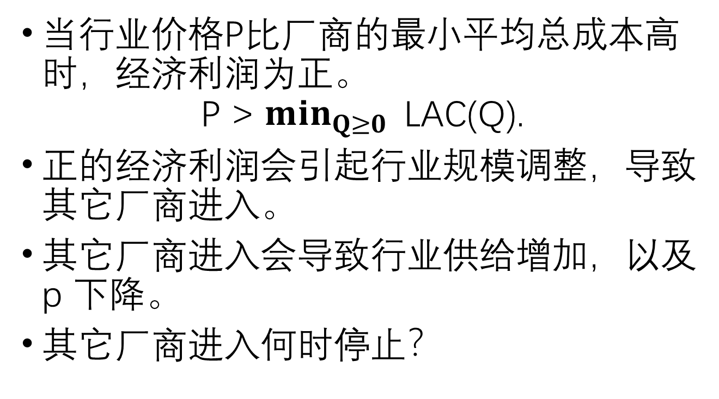
行业规模（厂商数目）调整
当行业价格P比厂商的最小平均总成本高时，经济利润为正。 P > $min_{Q≥0}$LAC(Q).
正的经济利润会引起行业规模调整，导致其它厂商进入。
其它厂商进入会导致行业供给增加，以及 p 下降。
其它厂商进入何时停止？

Slide 55
行业规模调整
行业
一个典型厂商
p
p
行业需求
S^{n}(p)
LMC
LAC
p_{n}
p_{n}
Qs
Q_{n}*
Q
行业出清价格为p_{n。} 每个厂商生产Q_{n}*单位产出

Slide 56
行业规模调整
行业
一个典型厂商
p
p
行业需求
S^{n}(p)
LMC
LAC
p_{n}
p_{n}
Π > 0
Qs
Q_{n}*
Q
每个厂商都获得正的经济利润，
吸引其它厂商进入。

Slide 57
行业规模调整
行业
一个典型厂商
p
p
行业需求
S^{n}(p)
LMC
LAC
S^{n+1}(p)
p_{n}
p_{n}
Qs
Q_{n}*
Q
行业供给向外移动，
行业价格下跌。

Slide 58
行业规模调整
行业
一个典型厂商
p
p
行业需求
LMC
LAC
S^{n+1}(p)
p_{n+1}
p_{n+1}
Π > 0
Qs
Q_{n+1}*
Q
每个厂商的经济利润都为正，其它厂
商是否会进入？

Slide 59
行业规模调整
行业
一个典型厂商
p
p
行业需求
LMC
LAC
S^{n+1}(p)
S^{n+2}(p)
p_{n+2}
p_{n+2}
Qs
Q_{n+2}*
Q
每个厂商都将减少生产

Slide 60
行业规模调整
行业
一个典型厂商
p
p
行业需求
LMC
LAC
S^{n+2}(p)
p_{n+2}
p_{n+2}
Π = 0
Qs
Q_{n+2}*
Q
每个厂商都将减少生产，每个厂商的经
济利润都为零。第n+3个厂商将不进入。

Slide 61
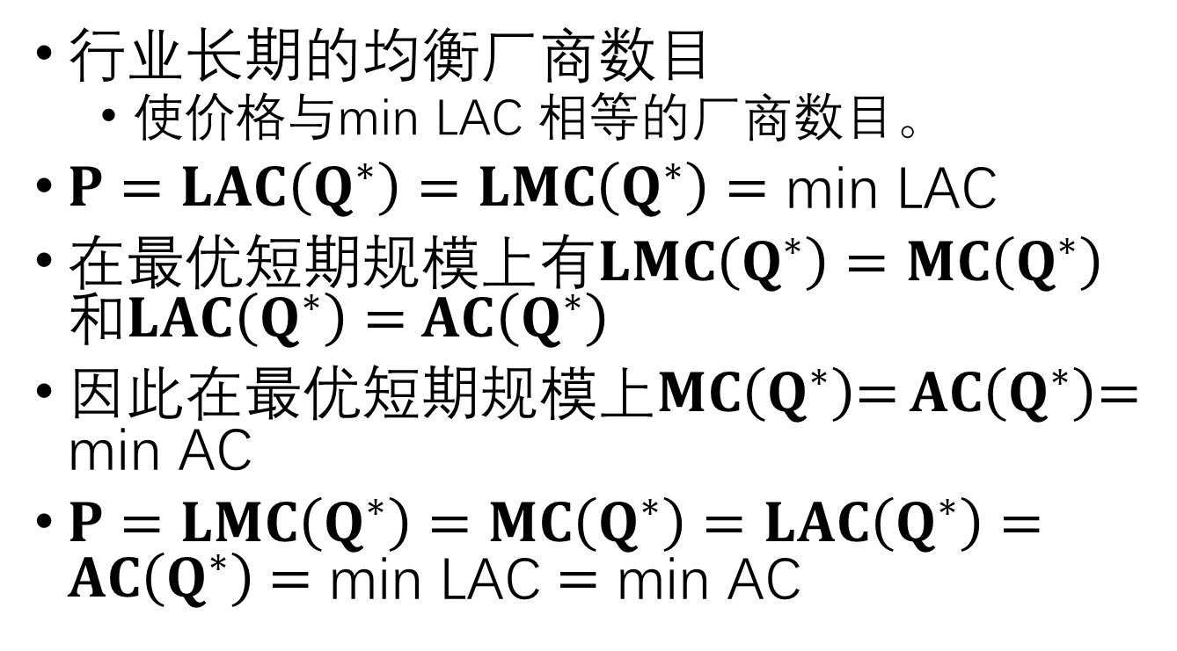
长期均衡
行业长期的均衡厂商数目
使价格与min LAC 相等的厂商数目。
$P=LAC\left(Q^{∗}\right)=LMC\left(Q^{∗}\right)=$ min LAC
在最优短期规模上有$LMC\left(Q^{∗}\right)=MC\left(Q^{∗}\right)$和$LAC\left(Q^{∗}\right)=$ $AC\left(Q^{∗}\right)$
因此在最优短期规模上$MC\left(Q^{∗}\right)$= $AC\left(Q^{∗}\right)$= min AC
$P=LMC\left(Q^{∗}\right)=MC\left(Q^{∗}\right)=LAC\left(Q^{∗}\right)=AC\left(Q^{∗}\right)$ $=$ min LAC = min AC

Slide 62
长期供给曲线
假设行业需求仅能维持n个厂商在行业中。
假设行业需求上升，行业价格上升。
每个厂商生产更多
能够获得更多经济利润。

Slide 63
长期供给曲线
行业
一个典型厂商
p
p
行业需求
S^{n}(p)
LMC
LAC
P’_{n}
P_{n}
Qs
Q*
Q

Slide 64
长期供给曲线(要素价格不变)
行业
一个典型厂商
p
p
行业需求
S^{n}(p)
LMC
LAC
S^{n+7}(p)
p_{n+7}
p_{n+7}
Qs
Q*
Q
长期供给曲线为水平线

Slide 65
要素价格上升
之前的推导假设要素价格不受厂商进入的影响。
假设行业需求增加、行业价格上升
新厂商的进入使这种要素的需求增加，从而要素价格上升
所有厂商的成本上升 (min LAC上升）
进入使行业价格降至新的min LAC
长期供给曲线向右上方倾斜

Slide 66
长期供给曲线(要素价格上升)
行业
一个典型厂商
p
p
行业需求
MC’
AC’
S^{n}(p)
MC
S^{n+3}(p)
AC
p_{n+3}
Qs
Q*
Q
长期供给曲线向右上方倾斜

Slide 67
厂商供给（要素价格上升）
利润最大化产量开始时会增加到Q_{t}，但非最后均衡，经济利润导致新企业的进入，产品供给增加要素需求增加
产品价格上升
P
产品价格下降，LAC上升
LAC1
LMC= LMC1（为简单起见）
LAC
Pt
T
B
P1
A
P0
初始长期均衡点
O
Q0
Q1
Qt
Q
新的长期均衡点

Slide 68
厂商供给（要素价格上升）
最终新均衡点
利润最大化产量开始时会下降到Q_{u}，但非最后均衡，亏损导致原有企业的退出，产品供给减少，要素需求减少
产品价格下降
P
LAC
LMC= LMC2
LAC2
A
P0
C
P2
初始长期均衡点
PU
U
产品价格上升，LAC下降
O
Qu
Q0
Q1
Q

Slide 69
行业供给（要素价格上升）
新企业的进入引起要素价格上升时, 或者当原有企业的退出引起要素价格下降时, 完全竞争市场的长期供给量随产品价格的上升而增加, 反之亦然。完全竞争市场的长期供给曲线向右上方倾斜。
长期均衡点A处, 企业的价格和产量分别为P₀ 和Q₀, 市场价格和产量则分别为P₀和nQ₀
P
新长期均衡点C处, 企业的价格和产量分别为P₂ 和Q2, 市场价格和产量则分别为P2和(n-m2)Q2
n代表原有企业的数量, m2代表退出企业的数量
LS
P1
B'
新长期均衡点B处, 企业的价格和产量分别为P₁ 和Q₁, 市场价格和产量则分别为P₁和(n+m₁)Q₁
n代表原有企业的数量, m₁代表新进入企业的数量
A'
P0
P2
C'
O
(n-m2)Q2
nQ0
(n+m1)Q1
Q

Slide 70
要素价格下降
要素需求增加导致要素市场的技术进步
外部性
市场容量限制劳动分工
长期供给曲线向右下方倾斜

Slide 71
完全竞争均衡的效率
边际成本等于市场价格：
边际成本：度量社会生产一单位产品耗费的资源成本。
市场价格：衡量消费者愿意支付的货币，反映了增加一单位产品给消费者带来的福利。
边际成本=价格，最后一单位产量所消耗的资源=该单位产量的社会价值。
平均成本等于价格：厂商出于平均成本最低点。厂商使用现有生产技术使得生产成本最低。技术使用有效率。
经济剩余：市场均衡剩余最大。

